Slide 1


Immigrant Students’ Rights to Attend Public Schools
Derechos de los estudiantes inmigrantes a asistir a escuelas públicas
Public schools, by law, must serve all children. The education of undocumented students is guaranteed by the Plyler vs. Doe decision, and certain procedures must be followed when registering immigrant children in school to avoid violation of their civil rights.
La educación de los estudiantes indocumentados está garantizada por la decisión Plyler vs. Doe estableciendo ciertos procedimientos que se deben ejecutar al inscribir a los niños inmigrantes en la escuela para evitar la violación de sus derechos civiles. No se les puede negar el derecho a una educación de calidad.
1 © IDRA, 2017 August

Slide 2

In Plyler vs. Doe, the U.S. Supreme Court ruled that children of undocumented workers and children who themselves are undocumented have the same right to attend public primary and secondary schools as do U.S. citizens and permanent residents.
Like other students, children of undocumented workers in fact are required under state laws to attend school until they reach a mandated age.
School personnel – especially principals and those involved with student registration and enrollment – should be aware that they have no legal obligation to enforce U.S. immigration laws.
El Tribunal Supremo de los Estados Unidos, en el caso Doe vs. Plyler, dictaminó que los niños de padres indocumentados y los niños que también son indocumentados tienen el mismo derecho de asistir a las escuelas públicas primarias y secundarias que tienen sus contrapartes de nacionalidad estadounidense.
Al igual que los demás niños, los estudiantes indocumentados están obligados a asistir a la escuela hasta que llegan a la edad exigida por la ley.
Personal de la escuela – en especial la el director y los que admiten los estudiantes – deben ser conscientes de que no tienen la obligación legal de ejecutar cumplir las leyes de inmigración de Estados Unidos.

Slide 3

Practices that deny or discourage immigrant children and families from public schooling do the following…
Victimize children – Children of undocumented workers do not choose the conditions under which they enter the United States. They should not be punished for circumstances they do not control. Children have the right to learn and be useful members of society.
Are counterproductive for the country – Denying children access to education does not eliminate illegal immigration. Instead, it ensures the creation of an underclass. Without public education for children, illiteracy rates will increase and opportunities for workforce and community participation will decrease. Research has proven that for every $1 spent on the education of children, at least $9 is returned.
Waste valuable time while losing sight of principal goals of public education – Rather than teaching students, school officials would spend their time asking our millions of school children about their citizenship status. States would be forced to spend millions of dollars to do the work of the U.S. Immigration and Customs Enforcement (ICE) agency.
Promote misinformation – Incorrect assumptions and inappropriate figures have been used to blame immigrants and their children for economic problems.
Encourage racism and discrimination – In turbulent, financially-troubled times, immigration often becomes a focal point of public discourse. Many consider a preoccupation with the immigration status of children of undocumented workers to be
a form of discrimination and racism.

Slide 4

Prácticas que niegan o desalientan a los niños y familias inmigrantes de la escuela pública resultan en lo siguient…
Son niños indefensos – Los niños de los trabajadores indocumentados son indefensos y esperan la protección de una ley justa y compasiva. Ellos no eligieron venir a este país o las condiciones en que están en los Estados Unidos. No es justo castigar a un niño indefenso; es mas, tiene derecho a aprender y ser útil a la sociedad.
Es contraproducente para el país – El negar a estos niños el acceso a la educación no elimina la inmigración ilegal, sino que crea una subclase económica en el país. Aumentarán las tasas de analfabetismo y se reducirá la participación de éstos en las comunidades donde viven. Según las investigaciones, cada dólar que se invierte en la educación de estos niños tiene un rendimiento de por lo menos nueve dólares en beneficios para el país.
Es tiempo valioso que se pierde cuando perdemos la meta principal de la escuela – Se pierde mucho tiempo, que se podría emplear mejor en la educación de estos niños, cuando los educadores se enfocan en determinar la ciudadanía de cada estudiante. Esa no es la responsabilidad del educador. El educador conciente de su responsabilidad no tiene el tiempo ni debe permitir que se le agregue esta responsabilidad.
Cuidado con la información incorrecta – La distribución de suposiciones y cifras incorrectas ha causado mucho daño y creado un ambiente de incertidumbre y fricción entre grupos de ciudadanos.
Impulsan el racismo y la discriminación– Estamos viviendo en una época de mucha discordia y dificultades económicas en este país. Siempre que esto sucede renace esta preocupación por la inmigración que muchos consideran como racismo y discriminación.

Slide 5

As a result of the Plyler ruling, public schools may NOT…
make inquiries of students or parents intended to expose their undocumented status;
deny admission to a student during initial enrollment or at any other time on the basis of undocumented status;
treat a student differently to determine residency;
engage in any practices to “chill” the right of access to school, such as requiring driver’s licenses of parents to register their child;
require students or parents to disclose or document their immigration status;
demand that parents produce driver’s licenses or other identification documents for which undocumented immigrants may not qualify for registering children; or
require social security numbers from all students, as this may expose undocumented status.

Slide 6
A raíz de la decisión Plyler, las escuelas públicas NO PUEDEN…
interrogar a estudiantes o padres con la intención de obligarlos a exponer y revelar su situación de indocumentados;
negarle la matrícula a un estudiante basándose en su situación legal y/o inmigratoria, ya sea a principios del curso o durante el año escolar;
tratar a un estudiante en forma desigual verificando la situación de residencia de ciertos estudiantes;
promover prácticas cuyo resultado es negar el derecho de acceso a los servicios escolares, tales como requerir licencias de conducir de los padres para registrar a su niño;
requerir que un estudiante o sus padres revelen o documenten su situación inmigratoria;
demandar que los padres produzcan licencias de conducir u otros documentos de identificación que impide que los inmigrantes indocumentados puedan calificar para el registro de sus hijos; o
exigir que un estudiante obtenga un número de seguro social como requisito de admisión a la escuela.

Slide 7

Schools should not use Social Security numbers for identification or registration purposes. For those schools that do, it should be clear from the beginning that students who do not present a Social Security number will be assigned a number generated by the school. While schools may request a birth certificate, they may not bar students from enrolling if they do not have a birth certificate. Adults without social security numbers who are applying for a free lunch and/or breakfast program for a student need only state on the application that they do not have a social security number.
The Family Education Rights and Privacy Act prohibits schools from providing any outside agency – including the ICE agency – with any information from a child’s school file that would expose the student’s undocumented status. The only exception is if an agency gets a court order (subpoena) that parents can then challenge. Schools should note that even requesting such permission from parents might act to “chill” a student’s Plyler rights.
The U.S. Department of Justice and the U.S. Department of Education in 2014 clarified the intent of the Plyler ruling in a letter advising school officials that activities that deny or discourage students to attend school are unlawful. The letter begins, “Under federal law, state and local educational agencies are required to provide all children with equal access to public education at the elementary and secondary level.”

Slide 8
Las escuelas no deben usar números de Seguro Social para fines de identificación o registro. Para aquellas escuelas que lo hagan, debe estar claro desde el principio que a los estudiantes que no presenten un número de Seguro Social se les asignará un número generado por la escuela. Aunque las escuelas pueden solicitar un certificado de nacimiento, no pueden impedir que los estudiantes se inscriban si no tienen un certificado de nacimiento. Los adultos sin números de seguro social que necesitan almuerzo y/o desayuno gratis sólo tienen que indicar que no tienen seguro social. Allí debe terminar.
Además, el Acta Familiar de Derechos y Privacidad Escolar (Family Education Rights and Privacy Act) le prohibe a las escuelas proveer a cualquier agencia externa – incluyendo la agencia ICE – cualquier información del archivo personal de un estudiante que pudiera revelar su estado legal. La única excepción es cuando una agencia obtiene una orden judicial – conocida como una citación o subpoena – que los padres pueden apelar o retar. El mero hecho de pedirle tal permiso a los padres podría violar los derechos reconocidos por Doe vs. Plyler.
El Departamento de Justicia de EE.UU. y el Departamento de Educación de EE.UU., en el 2014 aclaró el intento del fallo del tribunal en la decisión Plylar y ha publicado y distribuido una carta aconsejando a administradores de escuela que el negar o disuadir a estudiantes indocumentados o de padres indocumentados es ilegal y contra este dictamen legal. La carta comienza así: “Bajo la ley federal, agencias educativas tanto estatales como locales están obligadas a proporcionar a todo niño la igualdad de acceso a la educación pública a nivel de primaria y secundaria.” Las órdenes ejecutivas recientes emitidas por la Administración no alteran el derecho de los estudiantes indocumentados a recibir una educación pública gratuita.

Slide 9
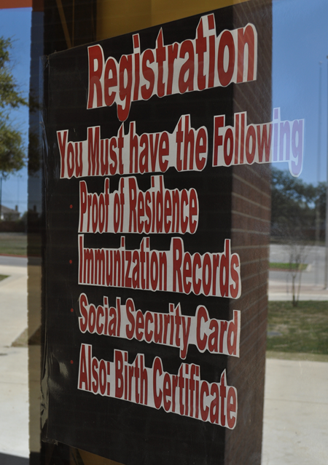
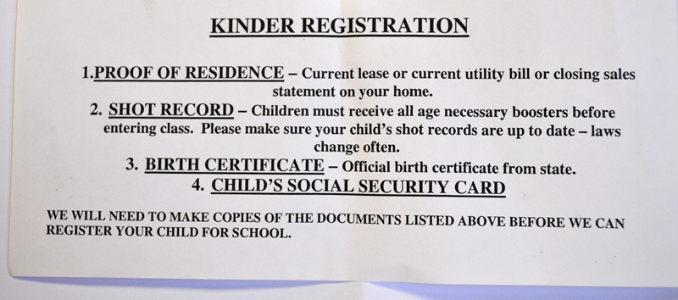
Yet a number of schools are posting notices like these pictured here and on school websites that indicate Social Security cards and birth certificates are required before a family can register their child for school. Such practices are in direct violation of Plyler vs. Doe.
Schools should not use Social Security numbers for identification or registration purposes. For those schools that do, it should be clear from the beginning that students who do not present a Social Security number will be assigned a number generated by the school. While schools may request a birth certificate, they may not bar students from enrolling if they do not have a birth certificate.
Violates Plyler vs. Doe

Slide 10
Sin embargo, un número de escuelas está publicando avisos como en la foto aquí y en sitios web escolares que indican que tarjetas de Seguro Social y certificados de nacimiento son necesarios antes de que una familia pueda registrar a su hijo en la escuela. Estas prácticas constituyen una violación directa de Plyler vs. Doe.
Las escuelas no deben usar números de Seguro Social para fines de identificación o registro. Para aquellas escuelas que lo hagan, debe estar claro desde el principio que a los estudiantes que no presenten un número de Seguro Social se les asignará un número generado por la escuela. Aunque las escuelas pueden solicitar un certificado de nacimiento, no pueden impedir que los estudiantes se inscriban si no tienen un certificado de nacimiento.
Viola Plyler vs. Doe

Slide 11

Some school districts are including language in their enrollment notices, like:
“The XYZ Independent School District does not prevent students from enrolling if a Social Security card is not presented. The Social Security Number is used for identification purposes when reporting student information to the Texas Education Agency. The campus will assign a computer generated number when a card is not presented.”
“Providing a Social Security card or number is optional. The XYZ Independent School District will not refuse enrollment of any student opting not to provide a Social Security card/number. In lieu, a state identification number will be provided for educational purposes only.”
“If the student does not have a Social Security number, XYZ ISD will assign a Public Education Information Management System (PEIMS) number. No student may be denied enrollment solely because of failure to meet the documentation requirements. Enrollment is provisional, however, pending receipt of the required documentation and verification of eligibility.”
Not only should undocumented students not be discouraged from attending, they are required to attend school under the state’s compulsory education laws. And parents should be assured that the Family Educational Rights and Privacy Act restricts schools from sharing information with the U.S. Immigration and Customs Enforcement agency.

Slide 12
Algunos distritos escolares están incluyendo lenguaje en sus avisos de inscripción, como:
“El Distrito Escolar Independiente de XYZ no impide que los estudiantes se matriculen si una tarjeta de Seguro Social no es presentada. El número de Seguro Social se usa para el proposito de identificación al reportar la información del estudiante a la Agencia de Educación de Texas. El campus asignará un número generado por computadora cuando no se presenta una tarjeta.”
“Proporcionar una tarjeta de Seguro Social o número es opcional. El Distrito Escolar Independiente de XYZ no le negará la inscripción a cualquier estudiante por optar no proporcionar una tarjeta / número de Seguro Social. En su lugar, se le proporcionará un número de identificación estatal sólo para propositos educativos.”
“Si el estudiante no tiene un número de Seguro Social, XYZ ISD le asignará un número otorgado por Public Education Information Management System (PEIMS). No se le puede negar la inscripción a ningún estudiante por el solo hecho de no cumplir con los requisitos de documentación. La inscripción es provisional, sin embargo, durante la documentación y verificación de elegibilidad requerida.”
A los estudiantes indocumentados no se debe desalientar asistir. Están requeridos a asistir la escuela de acuerdo a las leyes de educación obligatoria estatales. Los padres deben ser asegurados de que la Ley de Derechos Educativos y Privacidad Familiar restringe escuelas de compartir información con la agencia de Inmigración y Control de Aduanas.

Slide 13


At IDRA, we are working to strengthen schools to work for all children, families and communities. Help us make this goal a reality for every child; we simply cannot afford the alternatives. Denying children of undocumented workers access to an education is unconstitutional and against the law.
En IDRA, nos unimos a educadores para fortalecer a las escuelas a proveer la igualdad de oportunidad y practicar equitativamente un programa de instrucción para todos los niños, familias y comunidades. Ayúdenos a hacer de este objetivo una realidad para todos los niños. Negando a los niños el acceso a la educación es.

Slide 14
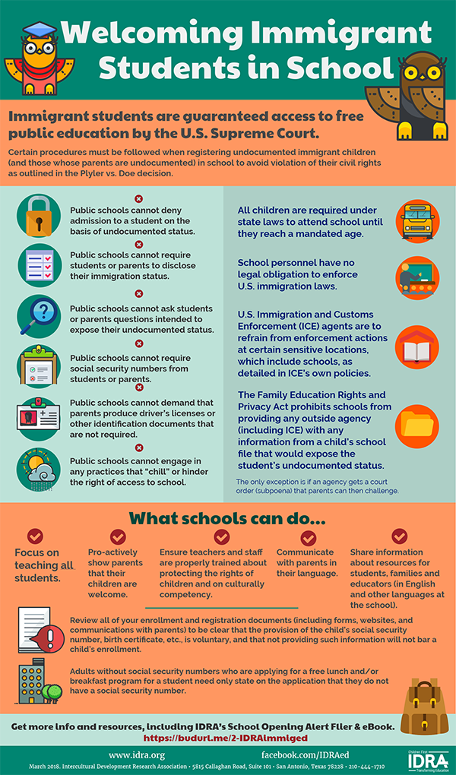
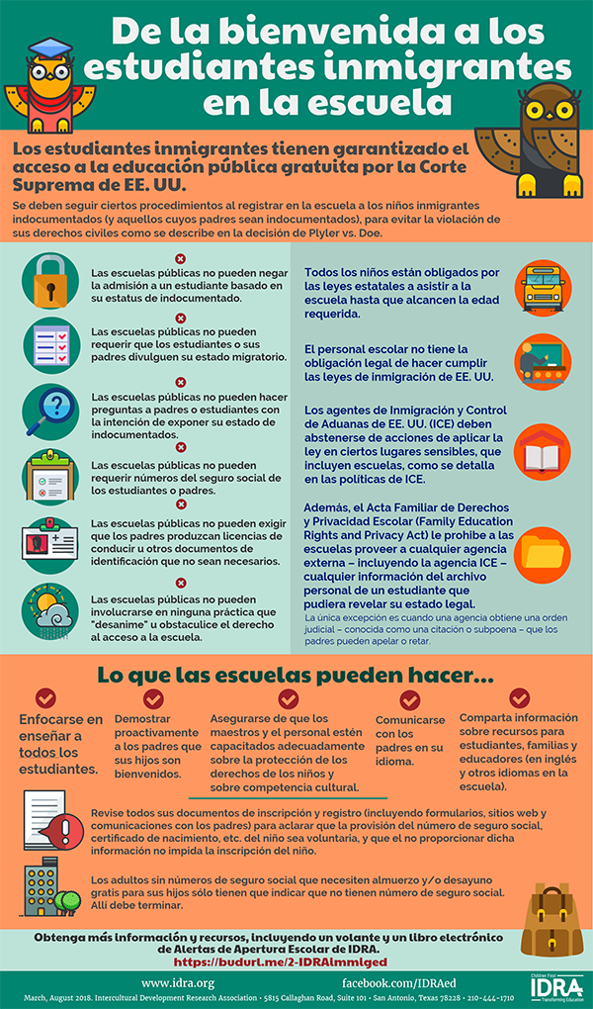
Get this infographic and share!
http://b.link/IDRAigwWelcome

Slide 15

^{Resources…}
Legal Issues for School Districts Related to the Education of Undocumented Children, National School Boards Association & NEA, 2009
http://go.sdsu.edu/education/cescal-conference/files/06159-NEALegal09undocumentedchildren.pdf
Story with samples: School Districts Pass Resolutions on Responding to ICE
^{http://budurl.com/IDRAakeA17}
^{Plyler vs. Doe decision}
http://www.law.cornell.edu/supremecourt/text/457/202
Listen to IDRA’s Classnotes Podcast episode on “Immigrant Children’s Rights to Attend Public Schools.”
^{http://budurl.com/IDRApod94}
IDRA EAC-South – The federally-funded equity assistance center that serves schools and districts in Washington, D.C., and 11 states: Alabama, Arkansas, Florida, Georgia, Louisiana, Mississippi, North Carolina, South Carolina, Tennessee, Texas and Virginia.
^{https://www.idraeacsouth.org/}

Slide 16

^{Resources…}
Letter from the U.S. Department of Justice and the U.S. Department of Education (May 2014) advising school officials that activities that deny or discourage students to attend school are unlawful.
http://www.justice.gov/crt/about/edu/documents/plylerletter.pdf
The Texas Education Agency issued official guidance in a 2016 letter.
http://www.theotx.org/wp-content/uploads/2015/03/TEA-2016-17-legal-annual-ltr.pdf
Educational Services for Immigrant Children and Those Recently Arrived to the United States, U.S. Department of Education guidance, resources and frequently asked questions.
http://www2.ed.gov/policy/rights/guid/unaccompanied-children.html
For help in ensuring that your programs comply with federal law, visit IDRA’s website for a printable flier in English and Spanish as well as a copy of the letter from the U.S. Department of Justice and the U.S. Department of Education.
For more information or to report incidents of school exclusion or delay, call:
META (Nationwide) 617- 628-2226
MALDEF (Los Angeles) 213-629-2512
MALDEF (San Antonio) 210-224-5476
NY Immigration Hotline (Nationwide) 212-419-3737
^{MALDEF (Chicago) 312-427-0701}
MALDEF (Washington, D.C.) 202-293-2828
^{ACLU (Nationwide) 212-549-2500}
Lawyers’ Committee for Civil Rights Under Law (Nationwide) 888-299-5227

Slide 17

The following education resources are targeted to elementary and secondary school-aged students and their families.
Joint guidance letter from the U.S. Departments of Education and Justice describing the obligations of states and school districts under federal law to provide all children – regardless of immigration status – with equal access to public education at the elementary and secondary levels. The letter also is available in Spanish.
English http://www2.ed.gov/about/offices/list/ocr/letters/colleague-201405.pdf
Spanish http://www2.ed.gov/about/offices/list/ocr/letters/colleague-201405-sp.pdf
^{Guidance* is available in}
Spanish, http://budurl.com/USDOEimS
Chinese, http://budurl.com/USDOEimC
Arabic, http://budurl.com/USDOEimA
Korean, http://budurl.com/USDOEimK
Tagalog, http://budurl.com/USDOEimT
Vietnamese. http://budurl.com/USDOEimV
school. The factsheet also is available in Spanish.
English http://www2.ed.gov/about/offices/list/ocr/docs/dcl-factsheet-201405.pdf
Spanish http://www2.ed.gov/about/offices/list/ocr/docs/qa-201405-sp.pdf
Question and Answer Document for states, school districts, and parents; also available in Spanish.
English: http://www2.ed.gov/about/offices/list/ocr/docs/qa-201405.pdf
Spanish: http://www2.ed.gov/about/offices/list/ocr/docs/dcl-factsheet-201405-sp.pdf
New Immigrant Guide –Guidance from the U.S. Citizenship and Immigration Services provides basic information for new immigrants, including information about education, childcare, and schools, available in 14 languages.
http://www.uscis.gov/tools/green-card-resources/welcome-united-states
^{A Plyler vs. Doe factsheet}
containing information on the rights of all children to enroll in
* These documents were archived in early 2017. Updated versions may be available.

Slide 18

English Language Learner Resources – This website contains resources for English language learners. Federal laws prohibit denial of equal access to education because of a student's limited proficiency in English. States and school districts must provide English learner students with language assistance services so that they can meaningfully participate in education programs. Additionally, states and school districts must ensure that they effectively communicate to limited English proficient parents and caretakers the information that is provided to English-speaking parents. Information on equal access to a high-quality education also is available in Spanish.
English: http://www2.ed.gov/about/offices/list/ocr/ellresources.html
Spanish: http://www2.ed.gov/about/offices/list/ocr/docs/equalaccess2004-sp.html
Questions and Answers about Education Records – Schools maintain education records about students who are or were enrolled in the school. Education records can be used when students apply for college or entry into other types of education programs such as career training programs, as well as when students request DACA. This document provides answers to frequently asked questions about education records, including types of records, what they contain, how to locate them, and how to request them.
http://www2.ed.gov/about/offices/list/ocr/docs/qa-201405.pdf
Migrant Education Program (MEP) – This website provides an overview of the Migrant Education Program, which funds support high-quality education programs for migratory children and ensure migratory children who move between states are not penalized for disparities in curriculum, graduation requirements, academic achievement standards, or academic content.
http://www2.ed.gov/programs/mep/index.html
^{Resources…}

Slide 19

^{Resources…}
High School Equivalency Program (HEP) – This website provides an overview of the High School Equivalency Program, a program designed to help migrant and seasonal farm workers and members of their immediate families obtain the equivalent of a high school diploma and to gain employment or begin postsecondary education or training.
http://www2.ed.gov/programs/hep/index.html
White House Initiative on Education Excellence for Hispanics (WHIEEH) – This webpage provides an overview of WHIEEH, including its purpose, objectives, contact information, and relevant links. The WHIEEH aims to increase the education outcomes for Hispanic students, from cradle-to-career. WHIEEH is also on Facebook and Twitter.
Webpage http://www.ed.gov/edblogs/hispanic-initiative/
Facebook https://www.facebook.com/W.H.I.onEducationExcellenceforHispanics
Twitter https://twitter.com/HispanicEd
White House Initiative on Asian Americans and Pacific Islanders (AAPI) – This webpage provides an overview of the AAPI initiative, including facts and data, resources, and contact information.
^{http://budurl.com/AAPI}

Slide 20













Printable one-page flier in English & Spanish
Intercultural Development Research Association
Celina Moreno, J.D., President & CEO
5815 Callaghan Road, Suite 101
San Antonio, Texas 78228
210-444-1710 • contact@idra.org
www.idra.org
Our mission is to achieve equal educational opportunity for every child through strong public schools that prepare all students to access and succeed in college.
Classnotes Podcast on the rights of immigrant students to attend public school
Sign up to get IDRA news by email

